Slide 1



கணினித் திறன் பயிற்சி – ‘ஸ்மார்ட்-ஃபோன்’கள்
‘சமூக வெற்றியாளர் திட்டம்’
2025

Slide 2
பயிற்றுநருக்கான குறிப்புகள்: ‘ஸ்மார்ட்ஃபோன்’-குறித்த அறிமுகம்
  பங்குபற்றுநர்களுக்காக இந்தக் கையேடுகளை அச்சிட்டுக்கொள்ளுங்கள்:
  உங்களுடைய ‘ஸ்மார்ட்-ஃபோன்’-ஐ ஆயத்தப்படுத்துல் (‘’ஐ-ஃபோன்’)
  உங்களுடைய ‘ஸ்மார்ட்-ஃபோன்’-ஐ ஆயத்தப்படுத்துல் (‘ஆண்ட்ராய்ட்’)
இந்தப் பாடத்தை அளிக்கும் பொழுது உங்களுடைய பயன்பாட்டிற்காக இந்த ஒளித்தகடுகளின் பிரதி ஒன்றை, குறிப்புகள் உள்ள பகுதியுடன் அச்சிட்டு வைத்துக்கொள்ளுங்கள்.
வாசியுங்கள்:
  இந்த ஒளித்-தகடுகளை வாசித்து அவற்றில் அடங்கியுள்ள விடயங்கள் உங்களுக்குப் பரிச்சியமானவை என்பதை உறுதிப்படுத்திக்கொள்ளுங்கள்,
பங்குபற்றுநர்களுக்கான கையேட்டினை வாசியுங்கள். உங்களுக்குக் கேள்விகள் ஏதும் இருப்பின், அமர்விற்கு முன்பாக ‘எலியட்’ அவர்களுடன் தொடர்புகொள்ளுங்கள் Elliot@wacoss.org.au
காட்சிப்படுத்துவதற்கு முன்பாக இந்த ஒளித்-தகட்டினை அகற்றுங்கள்/மறைத்துவையுங்கள், மற்றும் கடைசி ஒளித்தகட்டில் அடுத்த அமர்விற்கான நேரம்/திகதியைப் புதுப்பியுங்கள்.

Slide 3
இந்த நாட்டு பூமிக்காக பூர்வ பழங்குடியினருக்கு நன்றி நவிலல்
ஆபோரிஜினிப் பூர்வகுடி மக்களது நிலத்தில் நாம் வாழ்கிறோம் என்பதை நாமறிவோம். இந்த நிலங்களைச் சேர்ந்த ஆபொரிஜினி மக்களுக்கு நாங்கள் மதிப்பு-மரியாதை செலுத்துகிறோம். ஆபொரிஜினிப் பூர்வகுடி மக்கள் பல ஆண்டுகளாக இந்த நிலத்தில் பல ஆண்டுகளாக வாழ்ந்துவருகின்றனர்.
ஆபொரிஜினிப் பூர்வகுடிகள் அனைத்தொர்ரையும் அவர்களது மூத்தொர்களையும் நாங்கள் மதித்து அவர்களுக்கு மரியாதை செலுத்துகிறோம்.
அவர்களது கதைகளிலிருந்து நம்மால் கற்றுக்கொள்ள இயலுமானது ஏராளமாகும்.
இந்த பூமி எப்போதுமே ஆபொரிஜினிப் பூர்வகுடியினருடையதாகவே இருந்துவந்திருக்கிறது, இனியும் அவ்வாறே நீடிக்கும்.

Slide 4
‘ஸ்மார்ட்-ஃபோன்’- ஒரு அறிமுகம்
WA Digital Inclusion Project

Slide 5
இந்த அமர்வின் மேலோட்டம்
இந்த அமர்வு பின் வருவனவற்றை உள்ளடக்கும்:
‘ஸ்மார்ட்-ஃபோன்’ ஒன்றின் அடிப்படையான இயங்கும் விதங்களை விளங்கிக்கொள்ளல்
‘ஸ்மார்ட்-ஃபோன்’ என்றால் என்ன என்பதையும் அதன் பிரதானமான பயன்பாட்டுகளையும் தெரிந்துகொள்ளுங்கள்.
உங்களுடைய ‘ஸ்மார்ட்-ஃபோன்’-இல் இருந்து துவங்குங்கள்.
உங்களுடைய ‘ஸ்மார்ட்-ஃபோன்’-ஐ எப்படி ‘சார்ஜ்’ செய்வது, முடுக்கிவிடுவது மற்றும் பயன்பாட்டிற்காக அதை எப்படி ஆயத்தப்படுத்துவது என்று தெரிந்துகொள்ளுங்கள்.
உங்களுடைய ‘ஸ்மார்ட்-ஃபோன்’-ஐ பாதுகாப்பான முறையில் இயக்கி அதைப் பயன்படுத்துங்கள்.
அடிப்படையான அம்சங்கள் என்ன என்று தெரிந்துகொள்ளுன்கள், மற்றும் இணையத்தைப் பாவிக்கும் பொழுது பாதுகாப்பாக இருங்கள்.
Notes:
அனைவரையும் வரவேற்று உங்களை அறிமுகப்படுத்திக்கொள்ளுங்கள்.
‘ஸ்மார்ட்ஃபோன்’ ஒன்றப் பாவிப்பது எப்படி என்பதே இந்தப் பணிமனையின் நோக்கம் என்பதை விளக்கிச்சொல்லுங்கள்.
படிப்பு, வாழ்க்கை மற்றும் வேலைக்கு ‘ஸ்மார்ட்ஃபோன்’ ஒன்றைப் பாவிக்கவேண்டியதன் முக்கியத்துவத்தினை விளக்கமாகச் சொல்லுங்கள்.
‘ஸ்மார்ட்ஃபோன்’ ஒன்றைப் பாதுகாப்பாகப் பாவிப்பது எப்படி என்று நீங்கள் சொல்லப் போகிறீர்கள் என்பதை உள்ளடக்குங்கள்.
‘ஃபோன்’ ஒன்றைப் பாதுகாப்பாகப் பாவிப்பதைப் பற்றி மேலும் கற்றுக்கொள்ள, வரவிருக்கும் அமர்வுகளுக்கு சமூகம் அளிக்குமாறு நினவூட்டுங்கள்.

Slide 6

அறிமுகங்கள்
குழுவினருக்கு உங்களை அறிமுகப்படுத்திக்கொள்ளுங்கள்.
உங்களைப் பற்றி அவர்களுக்குத் தெரியாத ஆர்வமூட்டும் விடயம் ஒன்றைப் பற்றி அவர்களுக்குச் சொல்லுங்கள்!
Notes:
விரைவான அறிமுகங்கள்
நோக்கம்: விரைவாக ஒருவரையொருவர் தெரிந்துகொண்டு, நட்புமிக்க சூழல் ஒன்றை உருவாக்கல்.
ஒருவருக்கொருவர் அறிமுகம் செய்துகொள்ளுமாறு பங்குபற்றுநர்களைக் கேளுங்கள். பெயர்களையும், தம்மைப் பற்றிய ஆர்வமூட்டும் விடயம் ஒன்றையும் அவர்கள் உள்ளடக்கவேண்டும்.
அறிமுகங்கள் சுருக்கமாகவும், கவனத்தை ஈர்ப்பதாகவும் இருக்கும் வகையில் ஒவ்வொரு அறிமுகமும் 30 வினாடி நேரத்திற்குள் இருக்குமாறு பார்த்துக்கொள்ளுங்கள்.
அனைவரும் தங்களை அறிமுகப்படுத்திக்கொண்ட பிறகு, முக்கியமானதாகத் தெரிந்த விடயம் ஒன்றைப் பற்றி கருத்து தெரிவியுங்கள்.

Slide 7
‘ஸ்மார்ட்-ஃபோன்’களைப் பற்றி விளங்கிக்கொள்ளல்’
இந்தக் காணொலியைப் பாருங்கள்:
https://vimeo.com/879269983
‘ஸ்மார்ட்-ஃபோன்’ என்றால் என்ன, மற்றும் அதை நீங்கள் எதற்குப் பாவிக்கலாம்?
Notes:
காணொலியைப் பார்த்த பிறகு, கீழ் வரும் கேள்விகளை நீங்கள் கேட்கலாம்
‘ஸ்மார்ட்-ஃபோன்’களைப் பற்றி விளங்கிக்கொள்ளல்’
“இந்த காணொலியைப் பற்றி நீங்கள் என்ன நினைத்தீர்கள்?”
“’ஸ்மார்ட்-ஃபோன்’ என்றால் என்ன என்று விளங்கிக்கொள்ள இது உங்களுக்கு உதவியாக இருந்ததா?
பகிர்ந்துகொள்வதற்கான வாய்ப்பு:
“’ஸ்மார்ட்-ஃபோன்’களோடு தாங்கள் கொண்ட அனுபவங்களைப் பகிர்ந்துகொள்ள விரும்பும் எவருக்கும் ஒரு சில நிமிட நேரத்தை ஒதுக்கலாமே.”
“இதற்கு முன்பு இப்படிப்பட்ட ‘ஃபோன்’ ஒன்றைப் பாவித்திருக்கிறீர்களா?”
“அந்த அனுபவம் எப்படி இருந்தது?”

Slide 8
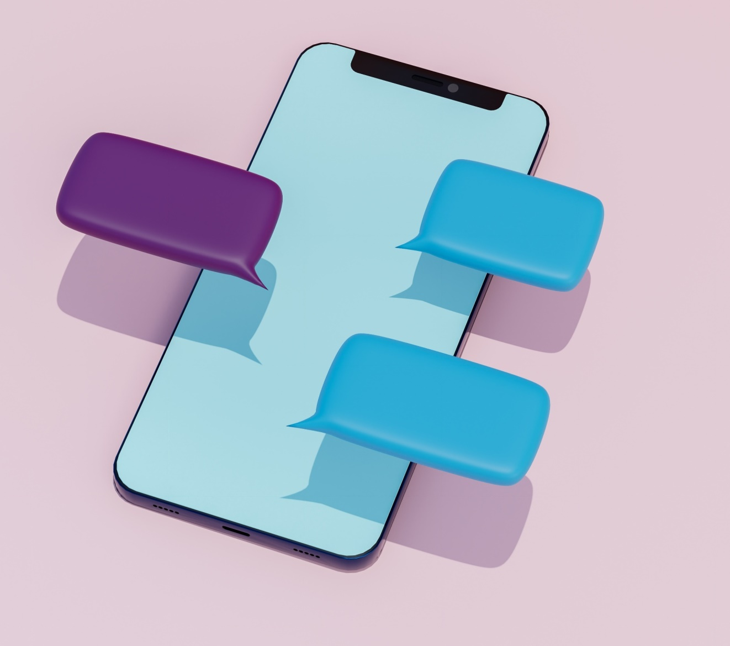
‘ஸ்மார்ட்-ஃபோன்’ ஒன்றில் இருந்து துவங்குதல்
உங்களுடைய ‘ஃபோன்’-ஐ ‘சார்ஜ்’ செய்தல்
உங்களுடைய ‘ஸ்மார்ட்-ஃபோன்’-ஐ முடுக்கிவிடல்
உங்களுடைய ‘ஃபோன்’-ஐ ஆயத்தப்படுத்துதல்
உங்களுடைய ‘ஸ்மார்ட்-ஃபோன்’-ஐ ஆயத்தப்படுத்துல் (‘ஆண்ட்ராய்ட்’)
உங்களுடைய ‘ஸ்மார்ட்-ஃபோன்’-ஐ ஆயத்தப்படுத்துல் (‘’ஐ-ஃபோன்’)
Notes:
உங்களுடைய ‘ஸ்மார்ட்-ஃபோன்’-ஐ ‘சார்ஜ்’ செய்தல்
உங்களுடைய ‘ஸ்மார்ட்-ஃபோன்’-ஐ ‘சார்ஜ்’ செய்வதில் இருந்து ஆரம்பியுங்கள்.
ஒவ்வொரு ‘ஸ்மார்ட்-ஃபோன்’உடனும் ஒர் ‘சார்ஜர்’ சேர்ந்து வரும்.
உங்களுடைய ‘ஃபோன்’-ஐ ‘சார்ஜ்’ செய்ய, ‘சார்ஜர்’-ஐ மின்சார ‘ப்ளக்’-இல் செருகி, அடுத்த முனையை உங்களுடைய ‘ஃபோன்’-இற்குள் செருகுங்கள்.
‘ஃபோன்’-இல் ‘சார்ஜ்’ ஏறிக்கொண்டிருக்கிறது என்பதைத் தெரிவிக்க, பேட்டரி’ சின்னம் ஒன்று திரையில் தோன்றும்.
‘பேட்டரி’ எவ்வளவு குறைவாக இருக்கிறது என்பதைப் பொறுத்து, ‘சார்ஜ்’ முற்றிலுமாக ஏற சில மணி நேரம் ஆகலாம்.
இரவு நேரத்தில், அல்லது நீங்கள்’ ஃபோன்’-ஐ சிறிது நேரத்திற்குப் பாவிக்காத நேரத்தில் அதை ‘சார்ஜ்’ செய்வது நல்லது.
‘ஸ்மார்ட்-ஃபோ’ வைத்திருப்பவர்கள், உங்களுடைய ‘ஃபோன்’ திரையின் மீது காணப்படும் ‘பேட்டரி’ குறிகாட்டி ஒன்றைப் பாருங்கள்.
உங்களுடைய ‘ஸ்மார்ட்-ஃபோன்’-ஐ முடுக்கிவிடல்:
அடுத்ததாக, உங்களுடைய ‘ஸ்மார்ட்-ஃபோன்’-ஐ முடுக்கிவிடுவதைப் பற்றிப் பேசுங்கள்.
‘ஸ்மார்ட்-ஃபோன்’-ஐ முடுக்கிவிட்டு, உங்களுடைய ‘ஃபோன்’-இன் திரை ஒளிரும் வரை அதன் ‘பவர் பட்டன்’-ஐ அழுத்திப் பிடித்துக்கொண்டிருங்கள்.
‘பவர் பட்டன்’ பொதுவாக ‘ஃபோன்’-இன் ஓரப் பக்கத்தில், அல்லது அதன் மேல் பகுதியில் இருக்கும்.
‘ஃபோன்’ முடுக்கிவிடப்படவில்லை என்றால், முதலில் அதை ‘சார்ஜ்’ செய்யவேண்டியிருக்கலாம்.
‘ஃபோன்’ ஒரு முறை இயங்கத் துவங்கியதும், முதல் முறையாக உங்களது ‘ஃபோன்’-ஐ நீங்கள் பாவிக்கிறீர்கள் என்றால், ‘முகப்புத் திரை’ (‘ஹோம் ஸ்க்ரீன்’) அல்லது வரவேற்புத் திரை (‘வெல்கம் ஸ்க்ரீன்’) ஒன்று தோன்றும்.
உங்களுடைய ‘ஃபோன்’-ஐ ஆயத்தப்படுத்துதல்:
உங்களுடைய ‘ஃபோன்’-ஐ முதல் முறையாக முடுக்கிவிடும் பொழுது அதை நீங்கள் ஆயத்தப்படுத்த வேண்டியிருக்கும்.
பொதுவாக, இதில் பின் வருவன உள்ளடங்கும்:
உங்களுடைய மொழியைத் தெரிவு செய்தல்
Wi-Fi –யுடன் இணைத்தல், மற்றும்
உங்களுடைய ‘கூகுள்’ அல்லது ‘ஆப்பிள்’ கணக்கைப் பாவித்து உள்நுழைதல்
உங்களுடைய ‘ஃபோன்’-ஐ ஆயத்தப்படுத்துவதைப் பூர்த்தி செய்ய, திரையில் தோன்றும் அறிவுறுத்தல்களைப் பின்பற்றுங்கள். ‘கூகுள்’ அல்லது ‘ஆப்பிள்’ கணக்கு ஒன்று உங்களுக்கு இல்லை என்றால், உங்களுடைய ‘ஃபோன்’-ஐ ஆயத்தப்படுத்தும் பொழுது கணக்கு ஒன்றை நீங்கள் உருவாக்கிக்கொள்ளலாம்.
உங்களுடைய ‘ஸ்மார்ட்-ஃபோன்’-ஐ ஆயத்தப்படுத்துல் (‘ஆண்ட்ராய்ட்’):
‘ஆண்ட்ராய்ட் ஃபோன்’களைப் பொறுத்த வரை, ஆயத்தப்படுத்தும் செயல்முறை உங்களைப் பின் வருவனவற்றின் ஊடாக இட்டுச் செல்லும்:
‘வை-ஃபை’ (Wi-Fi)-யுடன் இணைத்தல்,
உங்களுடைய ‘கூகுள்’ கணக்கைப் பாவித்து உள்நுழைதல், மற்றும் ‘
ஒரு PIN ((’பின்’)தனி-நபர் அடையாள இலக்கம்) அல்லது விரல்-ரேகை போன்ற பாதுகாப்பு அம்சங்களை உருவாக்கிக்கொள்ளல்.
பாதுகாப்பு ஏற்பாடு (backup) ஒன்று உங்களுக்கு இருந்தால், உங்களுடைய முந்தைய ‘ஃபோன்’-இல் இருந்து தரவுகளை ‘மீள்-எடுப்பு’ செய்யும் தெரிவும் உங்களுக்கு இருக்கும்.
‘ஃபோன்’-ஐ ஆயத்தம் செய்து முடித்ததும், வெவ்வேறு செயலிகளின் சின்னங்களைக் கொண்ட ‘முகப்புத் திரை’ (‘ஹோம்-ஸ்க்ரீன்)-யை நீங்கள் காண்பீர்கள்.
உங்களுடைய ‘ஸ்மார்ட்-ஃபோன்’-ஐ ஆயத்தப்படுத்துல் (‘’ஐ-ஃபோன்’):
‘ஐ- ஃபோன்’களைப் பொறுத்த வரை, ஆயத்தப்படுத்தும் செயல்முறை உங்களைப் பின் வருவனவற்றின் ஊடாக இட்டுச் செல்லும்:
‘வை-ஃபை’ (Wi-Fi)-யுடன் இணைத்தல்,
உங்களுடைய ‘ஆப்பிள்’ கணக்கைப் பாவித்து உள்நுழைதல், மற்றும்
ஒரு ‘Face ID’ (முக-அடையாளம்) அல்லது ‘Touch ID’ (தொடு-அடையாளம்) போன்ற பாதுகாப்பு அம்சங்களை உருவாக்கிக்கொள்ளல்.
பாதுகாப்பு ஏற்பாடு (backup) ஒன்று உங்களுக்கு இருந்தால், உங்களுடைய முந்தைய ‘ஐ-ஃபோன்’-இல் இருந்து தரவுகளை ‘மீள்-எடுப்பு’ செய்யும் தெரிவும் உங்களுக்கு இருக்கும்.
‘ஐ-ஃபோன்’-ஐ ஆயத்தம் செய்து முடித்ததும், வெவ்வேறு செயலிகளின் சின்னங்களைக் கொண்ட ‘முகப்புத் திரை’ (‘ஹோம்-ஸ்க்ரீன்)-யை நீங்கள் காண்பீர்கள்.
தொடர்பாடல் நடவடிக்கை:
நீங்கள் அச்சிட்டுள்ள கையேடுகளை வாசித்துப் பார்க்க சில நிமிட நேர ஒதுக்குங்கள்.
அவர்கள் வைத்திருக்கும் ‘ஃபோன்’-ஐப் போன்ற படம் உள்ள ஏடு ஒன்று அனைவரிடமும் இருப்பதை உறுப்படுத்துங்கள்.

Slide 9
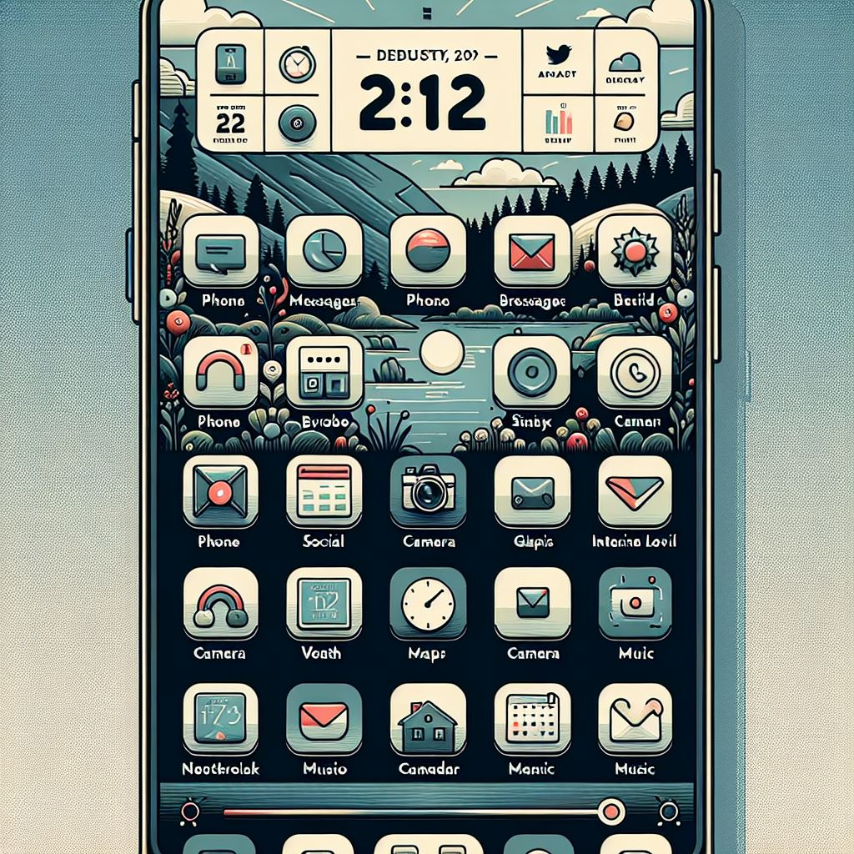
உங்களுடைய ‘ஃபோன்’ ஊடாக செயற்பாடுகளை மேற்கொள்ளல்
முகப்புப் பக்கம்
செயலிகள்
எழுத்துச்-செய்திகள் மற்றும் செய்திகள் அனுப்பல்
அழைப்புகளைச் செய்தல் மற்றும் அவற்றை ஏற்றுக்கொள்ள.
Notes:
முகப்புப் பக்கம் (‘ஹோம் ஸ்க்ரீன்’) மற்றும் செயலிகள்.
முகப்புப் பக்கத்தின் அமைப்பை விளங்கிக்கொள்ளல்:
‘முகப்புப் பக்கத்தில் இருந்து துவங்கலாம். உங்களுடைய ‘ஃபோன்’-ஐ முடுக்கிவிடும் பொழுது நீங்கள் பார்க்கும் பிதானமான திரை இதுவே.
அதன் மேல் பக்கத்தில், நேரம், ‘பேட்டர்’-யின் அளவு மற்றும் சமிக்ஞை (சிக்னல்)-யின் வலிவு ஆகியவற்றை நீங்கள் காணக்கூடும்.
நடுவில், வெவ்வேறு செயலிகளுக்கான சின்னங்களை நீங்கள் காண்பீர்கள். செயலிகளைத் திறப்பதற்கான குறுக்கு வழிகளாகும் இவை.
கீழ்ப் பக்கத்தில், வரிசையாக உள்ள சின்னங்களை நீங்கள் காணக்கூடும், இந்த சின்னங்கள் ஒவ்வொரு திரையிலும் அதே போலவே இருக்கும். பொதுவாக, ‘ஃபோன்’, செய்திகள் மற்றும் ‘இண்ட்டெர்நெட் ப்ரவுசர்’ போன்ற முக்கியமான செயலிகளின் சின்னங்களாகும் இவை.
செயலிகளைத் திறந்து அவற்றை மூடும் விதம்:
ஒரு செயலியைத் திறக்க, அதன் சின்னத்தின் மீது லேசாகத் தட்டினால் போதும். உதாரணமாக, நீங்கள் ‘கேமெரா’-வைத் திறக்க விர்ம்பினால், ‘கேமெரா’ சின்னத்தின் மீது லேசாகத் தட்டுங்கள்.
செயலி ஒன்றை மூடுவதற்கு, பொதுவாக ‘ஹோம் பட்டன்’-ஐ (உங்கள் ‘ஃபோன்’-இல் ஒன்று இருந்தால்) நீங்கள் அழுத்தலாம், அல்லதுதிரையின் அடிப்பக்கத்திலிருந்து விரலை வைத்து மேல் நோக்கி அழுத்தித் தள்ளலாம்.
நீங்கள் திறந்து வைத்திருக்கும் அனைத்து செயலிகளையும் நீங்கள் பார்க்க விரும்பினால், நீங்கள்:
திரையின் அடிப்பக்கத்திலிருந்து விரலை வைத்து மேல் நோக்கி அழுத்தித் தள்ளிப் பிடித்துக்கொண்டிருக்கலாம், அல்லது
சமீபத்திய செயலிகள் பட்டன் (recent apps button)-ஐ (உங்கள் ‘ஃபோன்’-இல் ஒன்று இருந்தால்) அழுத்தலாம்.
செயலியை மூடுவதற்கு, பிறகு நீங்கள் இடது பக்கமாக, வலது பக்கமாக அல்லது மேல் நோக்கி அழுத்தித் தள்ளலாம்
தொலைபேசி அழைப்புகளைச் செய்தல் மற்றும் செய்திகளை அனுப்புதல்
அழைப்பு ஒன்றைச் செய்யும் முறை:
தொலைபேசி அழைப்பு ஒன்றைச் செய்ய, ‘’ஃபோன்’ சின்னத்தின் மீது இலேசாகத் தட்டுங்கள். ‘இலக்கத்தை ‘டையல்’ செய்வதற்கான திரை தோன்றும்.
‘கீ-பேட் (keypad)-ஐப் பாவித்து நீங்கள் இலக்கத்தை ‘டைப்’ செய்யலாம், அல்லது உங்களுடைய பட்டியலில் இருந்து தொடர்புகொள்ள ஒருவரைத் தெரிவுசெய்யலாம்.
இலக்கத்தை உள்ளிட்ட பிறகு, அல்லது தொடர்புகொள்ள ஒருவரைத் தெரிவுசெய்த பிறகு:
அழைப்பைத் துவங்க, ‘அழைப்புப் பொத்தான்’ (call button)-இன் மீது இலேசாகத் தட்டுங்கள்.
பொதுவாக, இது பச்சை நிற ‘ஃபோன்’ சின்னம் போல் இருக்கும்.
அழைப்பை முடித்துக்கொள்வதற்கு சிவப்பு நிற ‘ஃபோன்’ சின்னத்தின் மீது இலேசாகத் தட்டவும்.
எழுத்துச்-செய்திகள் அனுப்புதல்:
எழுத்துச்-செய்தி ஒன்றை அனுப்ப, ‘செய்திகள்’ சின்னத்தின் மீது இலேகத் தட்டுங்கள். உங்களுடைய ‘செய்திகள்’ செயலியை இது திறக்கச் செய்யும்.
புது செய்தி ஒன்றை எழுதத் துவங்க, ‘புதிய செய்தி’-க்கான சின்னத்தின் மீது இலேசாகத் தட்டுங்கள் (பொதுவாக, இது ஒரு ‘பென்சில்’ –ஐப் போல, அல்லது கூட்டல் குறியைப் போல இருக்கும். .
தொலைபேசி இலக்கத்தை உள்ளிடுங்கள், அல்லது உங்களுடைய ‘தொடர்புகள்’ பட்டியலில் இருந்து ஒன்றைத் தெரிவு செய்யுங்கள்.
திரையின் கீழ்ப் பகுதியிலுள்ள செய்தியை ‘டைப்’ செய்வதற்கான பெட்டியில் உங்களுடைய செய்தியை ‘டைப்’ செய்யுங்கள்.
செய்தியை அனுப்ப நீங்கள் தயாராக இருக்கும் பொழுது, ‘அனுப்புக’ (Send) என்ற போதான் மீது இலேசாகத் தட்டுங்கள் (பொதுவாக இது ஒரு ‘காகித விமானம்’ போல, அல்லது ஒரு அம்புக்குறியாக இருக்கும். ).

Slide 10

இணையத்தில் பாதுகாப்பாக
Notes:
இந்தக் காணொலியைக் காண்பியுங்கள்.

Slide 11
நான் செல்வதற்கு முன்பாக
பின் வருவனவற்றை உங்களால் செய்ய இயலுகிறதா என்று பாருங்கள்:
மின்னேற்றம் (‘சார்ஜிங்க்’)
  ‘ஃபோன்’-ஐ முடுக்கிவிடல்
  அதை ‘சார்ஜ்’ செய்தல்
தொடர்பாடல் கொள்ளல்
  அழைப்பைச் செய்தல், ஏற்றுக்கொள்ளல்
  செய்திகளை அனுப்பல் மற்றும் வாசித்தல்
இணைப்பு ஏற்படுத்தல்
  ‘மொபைல் டேட்டா’-வை முடுக்கிவிடல்/ மூடல்
  ‘வை-ஃபை’’ (Wi-Fi)-யுடன் இணைத்தல்
செயலிகள்
  செயலிகளைக் கண்டுபிடித்தல்
  செயலிகளை இறக்கம் செய்தல்
  (வங்கி-வேலைகள், ‘மேப்’ படங்கள்)
‘ஃபோட்டோ’ ஒன்று எடுத்தல்
‘இண்ட்டெர் நெட் ப்ரவுசர்’-ஐக் கண்டுபிடித்தல்
‘அலாரம்’ அல்லது ‘நினைவூட்டி’ ஒன்றை அமைத்துக்கொள்ளல்.
Notes:
உங்களுடைய அமர்வில் உள்ளவர்களால் அவர்களது ‘ஃபோன்’களைப் பாவித்து இந்தப் பட்டியலிலுள்ளவற்றில் என்னவெல்லாம் செய்ய இயலும் என்று பாருங்கள்.
அவர்களால் என்ன செய்ய இயலும் என்பதை மறவர்களுக்குக் காண்பிக்குமாறு அவர்களைக் கேளுங்கள்.

Slide 12
வாருங்கள், கலந்துரையாடலாம்.
புதிய ‘ஸ்மார்ட்ஃபோன்’ ஒன்றை ‘செட்-அப்’ செய்யும் பொழுது முதலில் என்ன செய்யவேண்டும்?
  a)செயலிகளை இறக்கம் செய்தல்
  b) ‘ஃபோன்’-ஐ ‘சார்ஜ்’ செய்தல்
  c) ‘ஃபோன்’-ஐ முடுக்கிவிட்டு, ‘செட்-அப்’ செய்வதற்கான அறிவுறுத்தல்களைப் பின்பற்றல்
  d) அழைப்பு ஒன்றைச் செய்தல்
உங்களுடைய ‘ஸ்மார்ட்ஃபோன்’-இற்கு ஏற்ற ‘சார்ஜர்’-ஐப் பாவிக்கவேண்டியது ஏன் முக்கியம்?
  a) ‘பேட்டரி-க்கு சேதம் ஏற்படுத்தாமல் இருக்க
  b) ‘ஃபோன்’-ற்கு விரைவில் ‘சார்ஜ்’ ஏற்ற
  c) பார்ப்பதற்கு, ‘ஃபோன்’ வடிவாக இருக்க
  d) பணம் சேமிக்க
3. சந்தேகத்திற்குரிய செய்தி அல்லது மின்னஞ்சல் ஒன்று வரும்பொழுது நீங்கள் என்ன செய்யவேண்டும்?
  a) அதைப் புறக்கணியுங்கள்
  b) அது என்ன என்று தெரிந்துகொள்ள, இணைப்புகள் எதன் மீதும் சொடுக்குதல்
  c) அதைப் பற்றி புகார் செய்து அதை நீக்கிவிடல்
  d) அதை நண்பர்களுக்கு மேற்கொண்டு அனுப்பல்
4. ‘உங்களுடைய ‘ஸ்மார்ட்ஃபோன்’-இல் உள்ள உங்களைப் பற்றிய தகவல்களைப் பாதுகாப்பாக வைத்திருப்பது எவ்வாறு?
  a) நீங்கள் நம்பும் நண்பர்களுடன் அவற்றைப் பகிர்ந்துகொள்ளல்
  b) அவற்றை அந்தரங்கமாக வைத்திருத்தல், மற்றும் வலுவான கடவுச்சொற்களைப் பாவித்தல்
  c) சமூக ஊடகங்களில் அவற்றை வெளியிடல்
  d) அவற்றை எழுதி உங்களுடைய ‘வாலெட்’-இல் வைத்திருத்தல்
Notes:
இந்தக் கேள்விகளைக் கேளுங்கள், மற்றும் பதில்களை மற்றவர்களுடன் பகிர்ந்துகொள்ளச் சொல்லுங்கள்.
இந்த பதில்கள் ஆளுக்கு ஆள் மாறுபடக்கூடும். மற்ற பதில்களை விட்டுவிட்டு இந்த பதிலைத் தெரிவு செய்ததற்கான காரணம் என்ன என்று நீங்கள் கேட்கலாம்.

Slide 13
அமர்வின் மேலோட்டத்தை மீண்டும் பார்வையிடல்
‘ஸ்மார்ட்ஃபோன்’ ஒன்றின் அடிப்படையான செயற்பாடுகளை விளங்கிக்கொள்ளல்.
‘ஸ்மார்ட்ஃபோன்’ என்றால் என்ன என்பதையும் அதன் பிரதானமான
பயன்களையும் கற்றுக்கொள்ளல்
உங்களுடைய ‘ஸ்மார்ட்ஃபோன்’- இல் இருந்து துவங்குங்கள்.
உங்களுடைய சாதனத்தை எப்படி ‘சார்ஜ்’ செய்வது, முடுக்கிவிடுவது மற்றும்
‘செட்-அப்’ செய்வது என்று கற்றுக்கொள்ளுங்கள்.
உங்களுடைய ‘ஸ்மார்ட்ஃபோன்’-ஐப் பாதுகாப்பாகப் பாவியுங்கள்.
அடிப்படையான அம்சங்களைப் பற்றியும், இணையத்தில் பாதுகாப்பாக
இருப்பது எப்படி என்பதைப் பற்றியும் கற்றுக்கொள்ளுங்கள்.
மேலதிகத் தகவல்கள் தேவையா?
  இந்தக் கையேட்டினை வாசியுங்கள், அல்லது.
  கீழ்க் காணும் வலைப்பக்கத்திற்குச் செல்லுங்கள் https://beconnected.esafety.gov.au/topic-library/computer-basics-for-beginners/what-is-a-smartphone அல்லது
  “Be Connected get to know your smartphone” என்பதை ‘கூகுள்’-இல் தேடிப்பாருங்கள்.
Notes:
இந்த அமர்விற்கான நோக்கங்களை மேற்பார்வையிடுங்கள்.
‘தொடர்பில் இருங்கள்’ (Be Connected ) என்ற வளத்தினைக் கண்டுபிடிக்க அமர்வில் உள்ளவர்களுக்கு உதவுங்கள்.

Slide 14
நன்றி!
அடுத்த அமர்விற்கான நேரம்:

